Slide 1

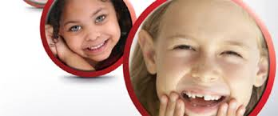
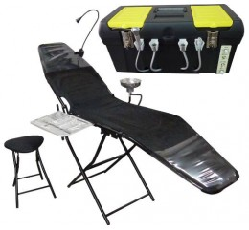
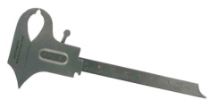

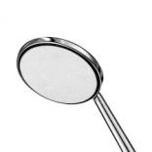

PREVALENCIA DE MALOCLUSIONES DENTALES Y NECESIDAD DE TRATAMIENTO ORTOPÉDICO EN NIÑOS DE 6 A 9 AÑOS.ZONA URBANA, ZIPAQUIRÁ, COLOMBIA. 2015. FASE I
Méndez L, Parra D, Calderón M, Triana E, Méndez A, Álvarez N
INTRODUCCIÓN
CRITERIOS DE INCLUSIÓN | Niños de 6 a 9 años de edad en periodo de dentición mixta temprana, sin tratamientos previos Niños cuyos padres/acudientes hayan firmado el consentimiento informado.
Las maloclusiones pueden ocasionar alteraciones en el sistema estomatognático y sus funciones.^{1, 2, 3}
En el periodo de dentición mixta temprano es importante realizar un tratamiento ortopédico para restablecer la función normal de la cavidad bucal y prevenir patrones de crecimiento desfavorables. ^{4, 5}
Es útil aplicar índices como ayuda para realizar un diagnóstico certero y ofrecer un plan de tratamiento idóneo;¹ Dentro de los diferentes índices desarrollados para evaluar las maloclusiones y estimar la necesidad de tratamiento ortodóntico, el IOTN, desarrollado por Brook y Shaw en 1989, es uno de los más utilizados. ^{3, 4, 5}
TOMA DE LA MUESTRA: Permiso de Secretaría de Educación y Salud. Selección de colegios públicos. Firma de consentimiento y asentimiento informado. Entrega de un kit de higiene oral obsequiado por Colgate®. Revisión en unidad portátil bajo luz día con espejo intraoral y calibrador de Boley.
EVALUACIÓN DE MALOCLUSIONES, APLICACIÓN DEL ÍNDICE IOTN Y DETERMINACIÓN DE NECESIDAD DE TRATAMIENTO.
OBJETIVO
Determinar la prevalencia de maloclusiones dentales y la necesidad de tratamiento ortopédico usando el IOTN en niños escolarizados de 6 a 9 años de edad en colegios públicos de la zona urbana de Zipaquirá, Colombia en el año 2015.
METODOLOGIA
RESULTADOS
TIPO DE ESTUDIO | Observacional de corte transversal
POBLACIÓN DE ESTUDIO | Niños en dentición temprana mixta (6-9 años de edad) escolarizados en colegios públicos de Zipaquirá, Colombia.
TAMAÑO DE MUESTRA | 327 niños escogidos aleatoriamente
56.26% fueron de sexo femenino y el 43.73% de sexo masculino
Se observó apiñamiento en un 59.94% de los niños, caracterizándose por ser la maloclusión más frecuente. El 34.56% se encontraba asociado a otro tipo de maloclusión.
El overjet aumentado fue la segunda maloclusión más encontrada con un 39.44%.
Un 74.32% presentaba algún grado de necesidad de tratamiento ortopédico; 8,26% no necesitaban tratamiento y 59.33% presentaba una necesidad de tratamiento urgente.
BIBLIOGRAFÍA
Thilander B y cols. Prevalence of malocclusion and orthodontic treatment need in children and adolescents in Bogota, Colombia. An epidemiological study related to different stages of dental development. European Journal of Orthodontics 2001; 23: 153-167.
Katri-Keski N y cols. Occurrence of malocclusion and need of orthodontic treatment in early mixed dentition. Am J Orthod Dentofacial Orthop. 2003; 124: 631-8.
Tausche E, Luck O, Harzer W. Prevalence of malocclusions in the early mixed dentition and orthodontic treatment need. European Journal of Orthodontics. 2004; 26 (3): 237-344.
Naretto S. Principles in Contemporary Orthodontics. Capitulo 9: An Overview of Selected Orthodontic Treatment Need Indices. Intech 2011: 215-236.
Jarvinen, S. Indexes for orthodontic treatment need. Am J Orthod Dentofacial Orthop. 2001; 120: 337-9.

